Slide 1
Язык Паскаль
Основы программирования

Slide 2
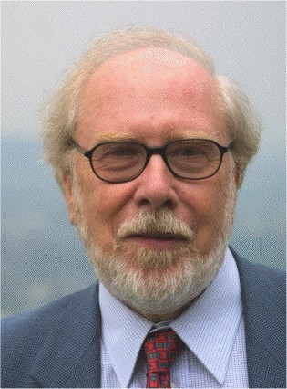
Немного истории…
  Язык Паскаль был создан Никлаусом Виртом в 1968—1969 годах. Он был опубликован в 1970 году как небольшой и эффективный язык. Язык был назван в честь французского ученого Блеза Паскаля.

Slide 3
Алфавит языка
1. Прописные и строчные буквы латинского алфавита от A до z, а также символ подчеркивания ( _ ), который тоже считается буквой.
2. цифры 0 1 2 3 4 5 6 7 8 9;
3. Специальные одиночные знаки: + – * / = < > . , : ; ^ $ # @;
4. Специальные парные знаки: [ ] ( ) { } ; < = > = < >.

Slide 4
Структура языка Паскаль:
program <имя программы>;
var...; {описание переменных}
Begin {начало}
… {основная программа}
end. {конец}

Slide 5
Имена программы,
переменных
Имена могут включать
1. латинские буквы (A-Z)
  2. Цифры от 0 до 9
                3. знак подчеркивания _
имя не может начинаться с цифры
Имена НЕ могут включать
                русские буквы
                пробелы
                скобки, знаки +, =, !, ? и др.
Какие имена правильные??
AXby R&B 4Wheel Вася “PesBarbos” TU154 [QuQu] _ABBA A+B

Slide 6
Переменные
Переменная – это величина, имеющая имя, тип и значение..
Типы переменных:
  integer { целая }
  real { вещественная }
  И т.д.
Объявление переменных (выделение памяти):
variable – переменная
тип – целые
var a, b, c: integer;
список имен переменных

Slide 7
Оператор присваивания
Оператор присваивания служит для изменения значения переменной.
Структура:
<имя переменной> := <выражение>;
Пример:
program PR1;
var a, b: integer;
begin
a := 5;
b := a + 2;
a := (a + 2)*(b – 3);
end.
a
5
5
b
7
5+2
a
28
7*4

Slide 8
8
Какие операторы неправильные?
program qq;
var a, b: integer;
x, y: real;
begin
a := 5;
10 := x;
y := 7,8;
b := 2.5;
x := 2*(a + y);
a := b + x;
end.
имя переменной должно быть слева от знака :=
целая и дробная часть отделяются точкой
нельзя записывать вещественное значение в целую переменную
Notes:
8

Slide 9
Вычисление математических
выражений
Арифметическое выражение может включать
  константы
  имена переменных
  знаки арифметических операций:
  + - * / div mod
  вызовы функций
  круглые скобки ( )
умножение
деление
деление нацело
остаток от деления

Slide 10
Вывод данных
Вывод данных из оперативной памяти на экран монитора:
Write (Writeln) (‘список вывода’);
program Hello;
begin
write('Привет!');
end.
оператор вывода
Оператор — это команда языка программирования.
write('Привет', Вася!);
?
Что плохо?
write('Привет, Вася!');
вся строка в апострофах

Slide 11
write('Привет, Вася!');
write('Привет, Петя!');
ожидание:
Привет, Вася!
Привет, Петя!
реальность:
Привет, Вася!Привет, Петя!
решение:
writeln('Привет, Вася!');
writeln('Привет, Петя!');
и перейти на новую строку

Slide 12
Вывод данных
Program pr1;
BEGIN
Write(‘Начали!’);
Write(8+1);
Write(5);
END.
Результат выполнения
Program pr1;
BEGIN
Writeln(‘Начали!’);
Writeln(8+1);
Writeln(5);
END.
Результат выполнения
Начали!
9
5
Начали!95

Slide 13
Оператор вывода
Writeln(‘Мне 12 лет');
На экране появится: Мне 12 лет
a:=6;
Writeln('Я учусь в ', а,' классе');
На экране появится: Я учусь в 6 классе
х:=3; у:=6;
Writeln(х+у,’ ‘,'рублей');
На экране появится: 9 рублей

Slide 14
Ввод данных с клавиатуры
Read (Readln) (имя переменной);
Типы вводимых значений должны соответствовать типам переменных, указанных в разделе описания переменных.
var i, j: integer;
x,a: real;
read (i, j, x, a);

Slide 15
Задания
Ввести три числа, найти их сумму и произведение.
Пример:
Введите три числа:
4 5 7
4+5+7=16
4*5*7=140

